Slide 1
Lecture 15: Integrating Knowledge in Language Models
국주현

Slide 2
What does a language model know?
EX) Bert large에서 상식 테스트
• iPod Touch is produced by Apple . (o)
• London Jazz Festival is located in London . (o)
• Dani Alves plays with Santos . (x) => Dani Alves는 바르셀로나에서 뛰었음
• Carl III used to communicate in German . (x) => ‘Carl’ 은 주로 스위스어에서 쓰이는 단어
• Ravens can fly . (o)
언어모델은 그럴싸한(합리적인) 단어를 예측하지만, 사실이 아닌 단어들을 예측할 수 있음.
Language model의 문제점
Unseen fact: 학습된 데이터셋 내에서만 문제 해결이 가능
-> unseen fact(데이터셋 미포함)에 대해서는 사실을 예측하기 힘듦
Rare fact: 사실을 학습하여도 특정 사실에 대한 데이터셋이 많지 않아 충분한 학습이 어려움
Model sensitivity: Model sensitivity 가 높으면 같은 의미의 문장이어도 다르게 받아들임 “x was made in y” 와 “x was created in y” 는 의미상 같은 문장
따라서 언어모델은 학습한 지식을 온전히 기억할 수도 없고, external knowledge 가 있어야 더 정확한 사실을 예측할 수 있다!

Slide 3
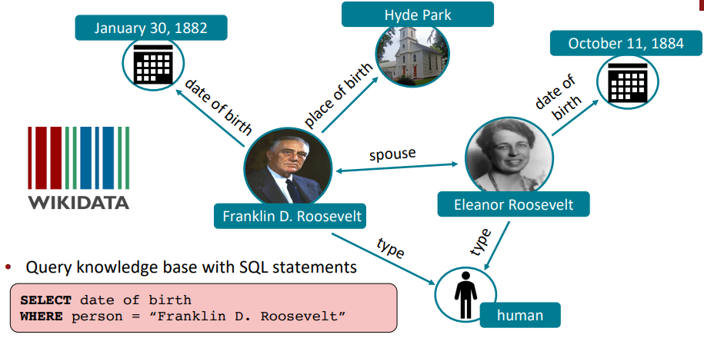
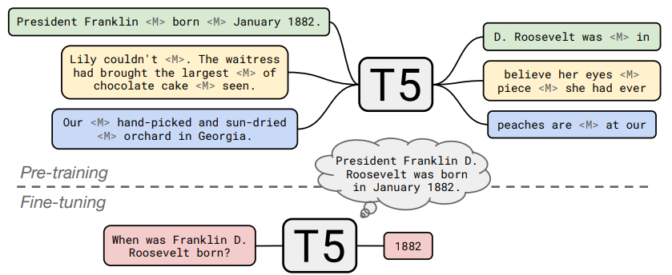
What does a language model know?
Knowledge 기반 nlp task
전통적인 kg base 방법
Kg를 external knowledge로 활용하여 nlp 태스크 해결
언어모델 그 자체를 knowledge base로 활용!
많은 data를 학습한 대형 언어모델 그 자체에서 knowledge 추출 및 활용
Sql 을 통해 데이터를 추출하거나 복잡한 nlp 파이프라인을 가진다는 단점 존재
사전 학습된 언어모델에서 정보를 추출하므로, 정보 수정이 어렵다는 단점 존재

Slide 4
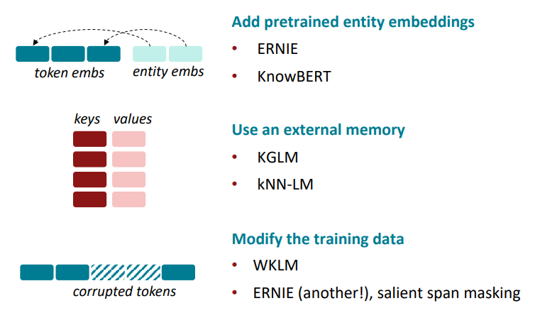
Techniques to add knowledge to LMs
어떻게 knowledge를 lm에 적용시킬까?

Slide 5
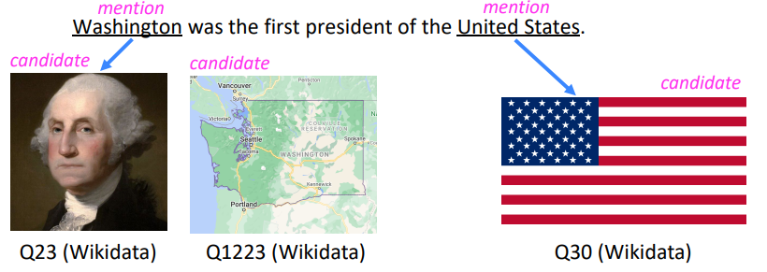
Techniques to add knowledge to LMs
Entity embeddings
“U.S.A.”, “United States of America” , “America” 는 서로 다른 임베딩을 가짐
위의 세 단어들을 모두 같은 임베딩 값을 적용시켜주면 어떨까?
이것이 entity embedding
엔티티 linking만 잘 된다면 entity embedding은 lm에 매우 유용할 수 있음
What is entity linking?
엔티티를 지식베이스에 연결하는 것 (문맥을 통해 워싱턴이 “사람 워싱턴”인 것을 파악)

Slide 6
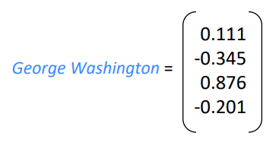
Techniques to add knowledge to LMs
Entity embeddings
entity embedding은 워드 임베딩과 같지만, 지식그래프에서의 entity 사용을 위한 것!
다빈치
모나리자
그리다
Knowledge graph embedding methods (e.g., TransE) - 주로 트리플 관계; head entity 와 relation의 합이 tail entity가 되도록
Word-entity co-occurrence methods (e.g., Wikipedia2Vec) - 엔티티가 주어지면, 주로 어떤 단어들이 해당 엔티티에 많이 등장하는가? 를 바탕으로 학습
Transformer encodings of entity descriptions (e.g., BLINK) - 엔티티의 설명을 인코딩하여 학습하는 방법

Slide 7

Add pretrained entity embeddings
어떻게 knowledge를 lm에 적용시킬까?
언어모델의 임베딩 공간에서 사전 훈련된 엔티티 임베딩을 어떻게 통합할까?
Fusion layer를 통해 언어 context와 엔티티 정보를 통합
Word j의 임베딩
entity j의 임베딩

Slide 8
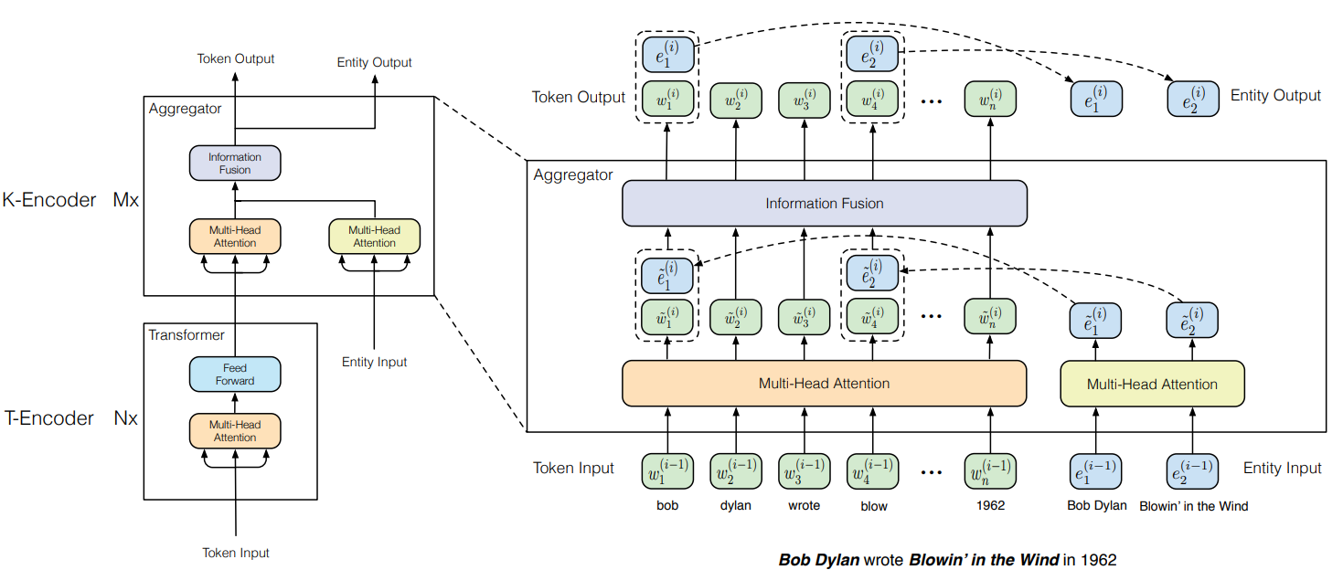
Add pretrained entity embeddings
1. ERNIE: Enhanced Language Representation with Informative Entities(칭화대)
지식
인코더
버트
버트는 Bob Dylan의 정보를 모름 -> 기존의 학습된 entity embedding(transE)을 가져와서 정보 통합!
(이때, 두개 이상의 토큰은 첫번째 토큰에 정보 Aggregation!)

Slide 9
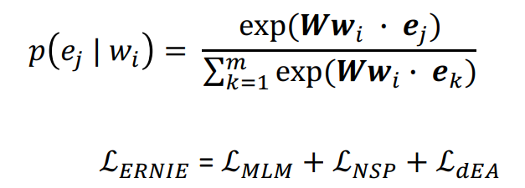
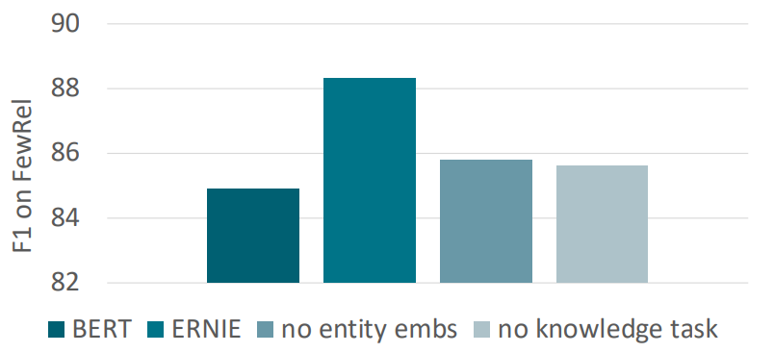
Add pretrained entity embeddings
ERNIE: Enhanced Language Representation with Informative Entities
Pretrain task
Masked language model and next sentence prediction
Knowledge pretraining task (dEA1; denoising entity auto-encoder): Token-entity alignment를 masking
5% : 기존 entity를 다른 random entity로 대체
15% : token-entity alignment를 마스킹.
나머지 : unchanged.

Slide 10
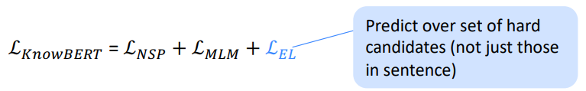
Add pretrained entity embeddings
Jointly learn to link entities with KnowBERT
버트의 확장으로 entity linker를 사전훈련(bert에 kb와 entity 연결 학습이 추가됨)
EL을 학습하면서 knowledge 인코딩을 더 잘 학습하게 됨 (다운스트림 태스크에서 earnie보다 더 우수한 성능)
Knowbert도 earnie처럼 fusion layer 를 학습

Slide 11
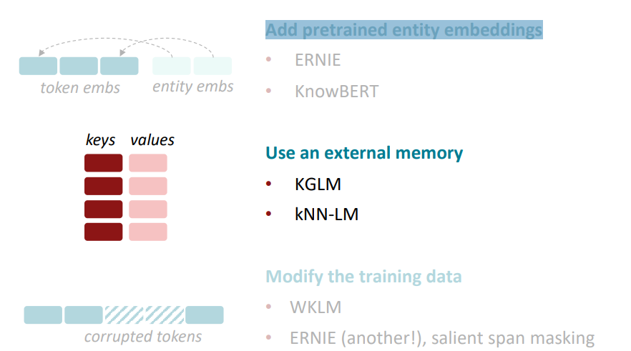
Use an external memory

Slide 12

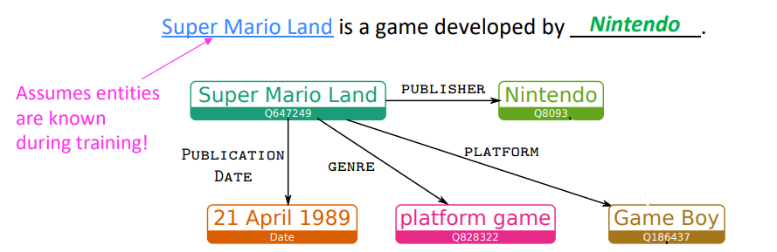
Use an external memory
1. KGLM
Lstm 구조를 사용(문장의 이전 시퀀스, 이전 entity가 주어지면 그 다음 시퀀스와 entity 예측)
1) KG에서 시퀀스와 관련된 Subgraph 탐색

Slide 13
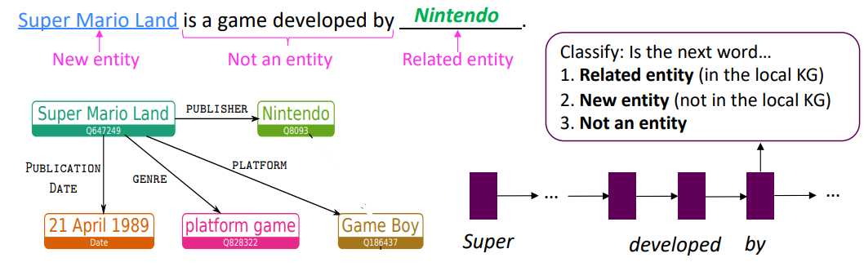
Use an external memory
1. KGLM
2) LSTM과 Subgraph를 활용하여 word의 유형 예측

Slide 14

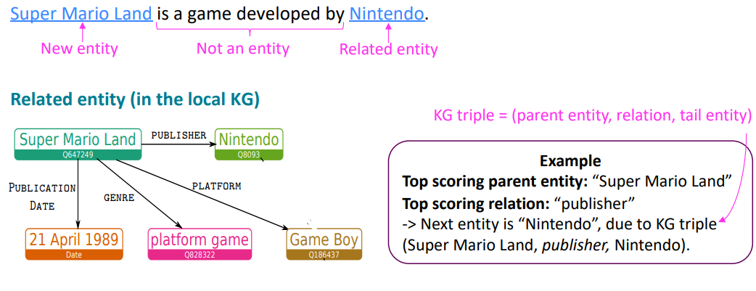
Use an external memory
1. KGLM
3) LSTM hidden state 와 pretrained entity embeddings를 활용하여 sub kg에서 top-scoring entity 를 찾기
Parent entity
corresponding entity embedding
LSTM hidden state
standard vocabulary와 더불어 top-scoring entity에 대한 entity aliases(별칭; ex: nintendo company등등) 를 포함한 확장된 어휘집합에서 예측을 수행

Slide 15
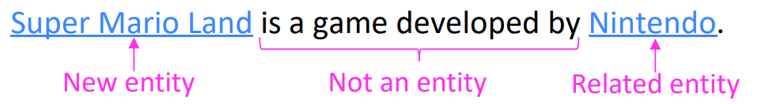
Use an external memory
1. KGLM
4) New entity (not in the subgraph KG)
LSTM hidden state 와 pretrained entity embeddings 를 활용하여 전체 kg에서 top-scoring entity 를 찾기
top-scoring entity => new entity
Next word는 entity aliases(별칭; ex: nintendo company등등)를 포함한 확장된 어휘집합에서 예측 수행
5) Not an entity
그냥 simple lstm
Next word는 일반적인 어휘집합에서 예측 수행
성능
Fact completion task에서 GPT-2 와 AWD-LSTM보다 우수함
GPT-2는 일반적인 토큰 예측, KGLM은 더 구체적인 토큰 예측 가능

Slide 16
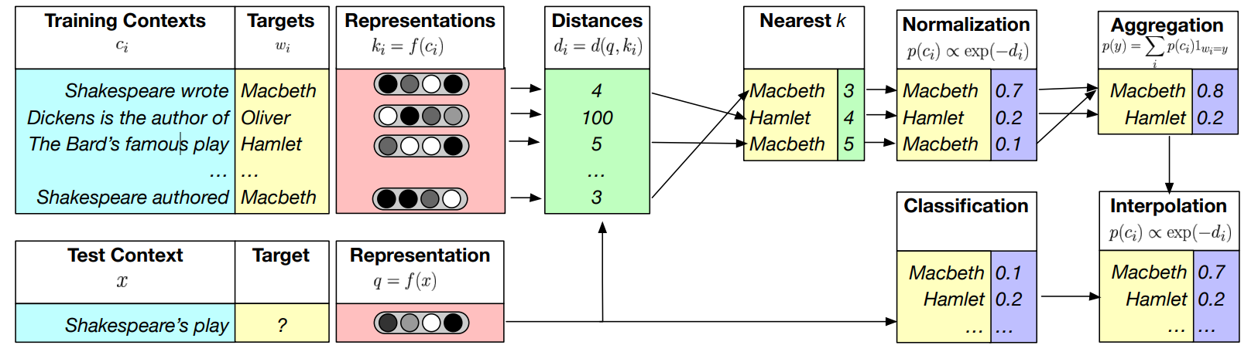
Use an external memory
2. More recent takes: Nearest Neighbor Language Models (kNN-LM)
KNN, 거리에 기반하여 유사한 text sequence 들을 탐색 후, 단어 예측진행
Knn 확률값과 lm 확률값을 결합하여 사용

Slide 17
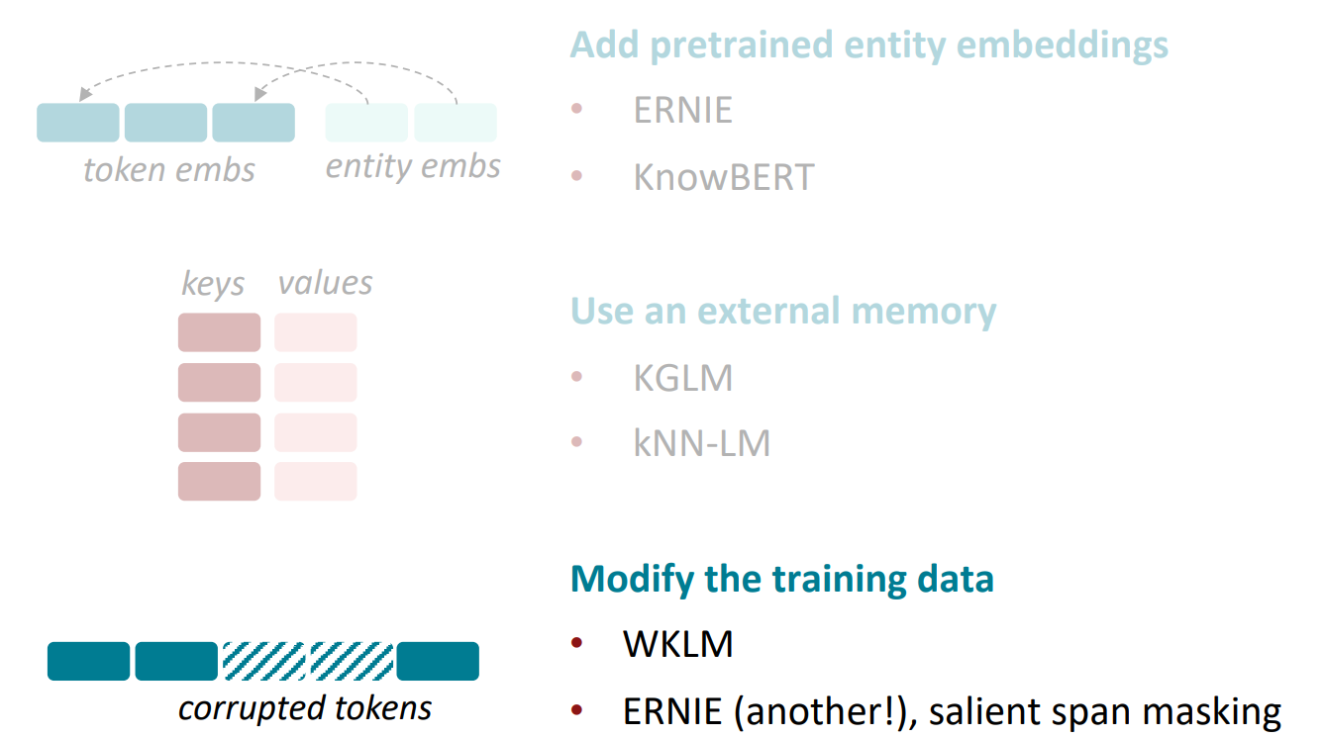
Modify the training data

Slide 18
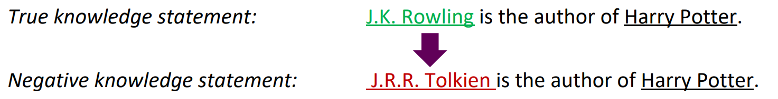

Modify the training data
Pretrained Encyclopedia: Weakly Supervised KnowledgePretrained Language Model (WKLM)
false knowledge 생성
true knowledge인 기존 데이터의 일부분을 같은 type의 다른 entity로 변경해서 생성
생성된 false knowledge 에 대해서 replace가 되었는지 안되었는지 학습 (참인지 거짓인지 구별하게끔 학습)
True/False knowledge 판별을 위한 loss
true entity mention(0 or 1)
context
최종 loss

Slide 19
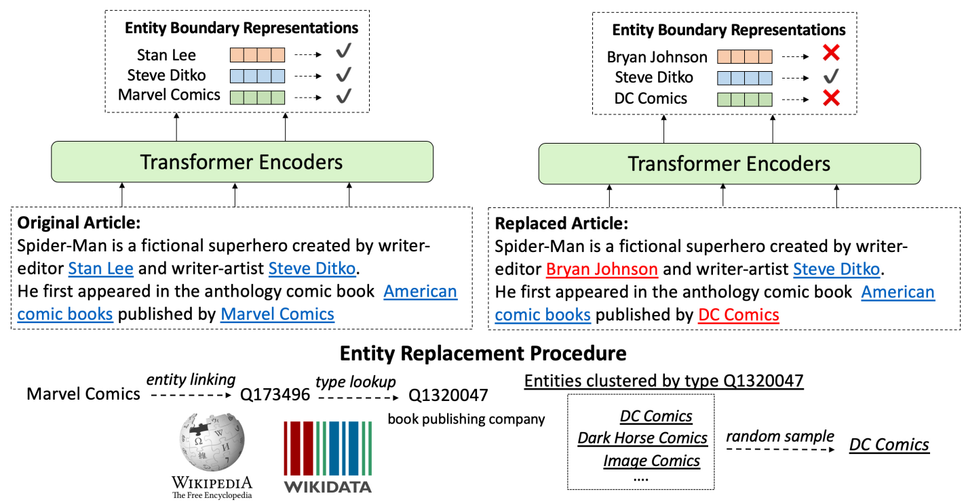
Modify the training data
Pretrained Encyclopedia: Weakly Supervised KnowledgePretrained Language Model (WKLM)
각 엔티티 타입이랑 같은 타입의 엔티티를 검색하고 랜덤으로 교체해서 손상된 data 생성

Slide 20
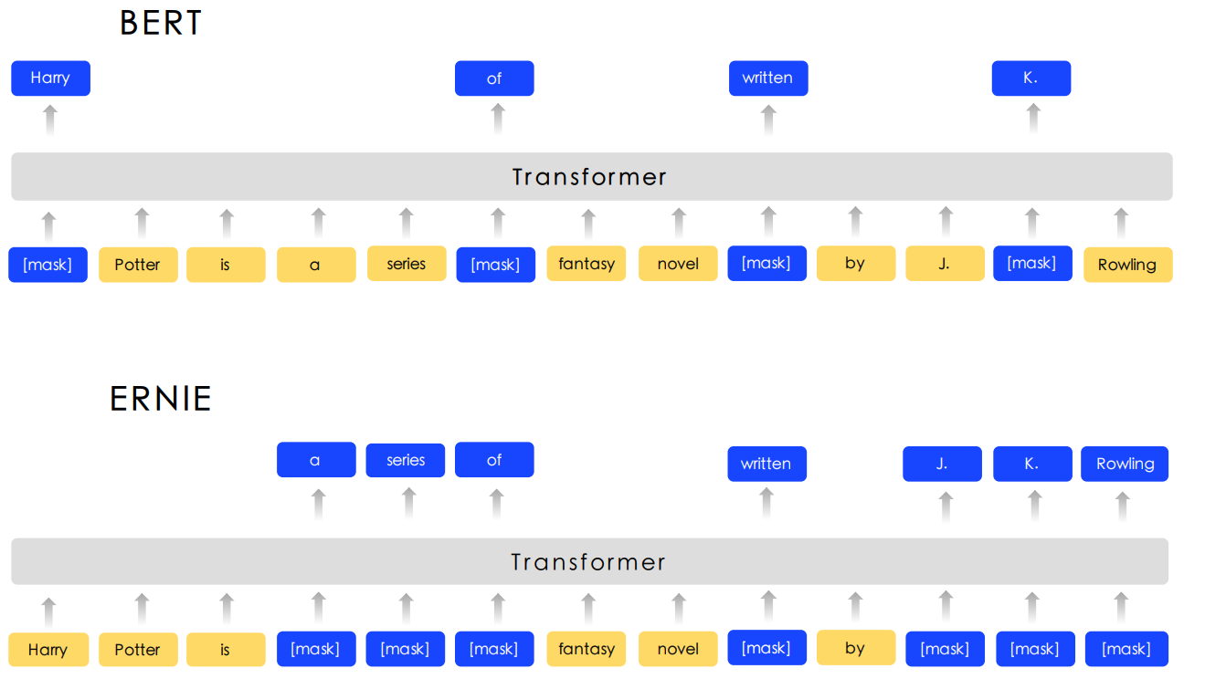
Modify the training data
ERNIE1: Enhanced Representation through Knowledge Integration(바이두)
별도의 Entity Embedding 사용하지 않고, masking기법을 통해 knowledge 정보 주입.
일련된 같은 구문 마스킹 진행( JK Rowling)

Slide 21
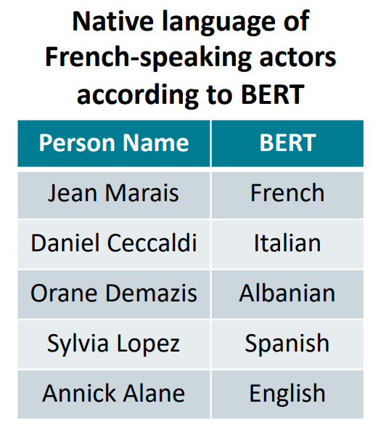
Evaluating knowledge in LMs
LAMA
기성 LM이 얼마나 relational knowledge를 반영하고 있는지 확인하는 downstream task
KG triples와 question-answer pair에서 cloze statements를 생성
relation extraction (RE) 과 question answering systems 태스크로 모델이 가진 지식 평가
한계점
사전학습된 데이터에 따라 모델이 가진 지식이 상이할 수 있음
모델이 lama에서 성능이 높을수록 왜 성능이 더 높은지 이유가 확실치 않음
Lm은 phrasing 에 민감(lama에서는 relation 으로 정의된 템플릿이 하나 -> 어떤 모델은 잘 이해하지 못할 수 있음)
2. A More Challenging Probe: LAMA-UnHelpful Names (LAMA-UHN)
relational knowledge(entity)가 있어야 답변 가능한 data만 남김
BERT는 겉보기(sequence의 표면적 형태; 예시에서는 이름)에 의존하는 경향 발견
Lama와 비교시 lama-uhn은 8% 성능 저하됨을 알 수 있음

Slide 22
Evaluating knowledge in LMs
3. Developing better prompts to query knowledge in LMs
LM 은 Query(prompts)에 매우 민감함
LM이 사실을 알 수 있지만, prompts로 인해 lama와 같은 태스크에서 좋은 성능을 내지 못할 수 있음
예시) 사전학습에서 학습을 한 corpus여도 query가 corpus와 매우 다르기때문에, 모델은 답하기 힘듦
종속성 구문분석과 의역을 활용해 다양한 prompts 생성
앙상블을 통해 prompts의 다양성을 높임 => 언어모델은 사전학습시 봤던 context 를 볼 확률이 높아짐
=> 언어모델이 가진 지식을 더 잘 추출할 수 있음

